Slide 1
Бөлім тақырыбы:
Мәдениет: тіл және қарым-қатынас
Сабақтың тақырыбы:
Тіл және сөйлеу
Қазақ тілі
5-сынып

Slide 2
Оқу мақсаттары:
    Т/А1. тірек сөздер мен ұсынылған иллюстрациялар арқылы тақырыпты болжау;
    5.О3. мәтіннің жанрлық ерекшелігін ажырату.
Сабақ мақсаттары:
    тірек сөздер мен ұсынылған иллюстрациялар арқылы мәтін тақырыбын болжайды;
    мәтіннің жанрлық ерекшелігін ажыратады.

Slide 3
Бағалау критерийлері:
  - тірек сөздерді анықтап, мәтіннің тақырыбын болжайды;
  - мәтіннің жанрлық ерекшелігін ажыратады.

Slide 4
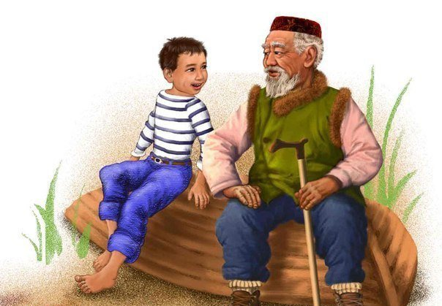
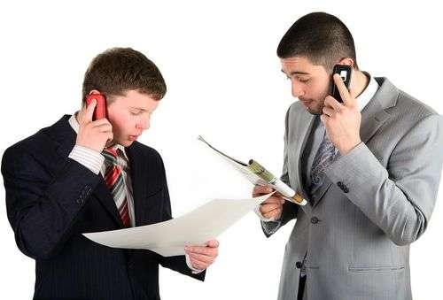
ОЙ ТАСТАУ, ОЙЛАНТУ
  Берілген суреттер арқылы сабақ тақырыбына болжам жасап көрелік.
ДЕСКРИПТОР:
  - сабақ тақырыбына болжам жасайды;
  -суреттерді бір-бірімен байланыстырып, өз пікірлерін білдіреді.

Slide 5
Кіріспе бөлімді бекіту
https://www.youtube.com/watch?v=W6lfYCpsuBo

Slide 6
АНЫҚТАМА БҰРЫШЫ
Тірек сөз дегеніміз – мәтіндегі ойды мағыналық тұрғыдан ұйыстырып, ашып тұратын сөз.
Болжау, бұл – мәтінде көтерілген тақырыпты немесе мәселенің жай-күйін болжамдап пікір білдіру

Slide 7

1-тапсырма. Мәтінді мұқият тыңдап, тірек сөздерді анықтаңдар және тақырыпты болжаңдар.
Басы – мәтін
Қабырғалары – тірек сөздер
Балық құйрығы – тақырып
Дескриптор:
- мәтіннен тірек сөздерді анықтайды;
- тірек сөздер негізінде мәтін тақырыбын болжайды.

Slide 8

ТЫҢДАЛЫМ МӘТІНІ
Тіл – қоғамдық құбылыс, ол өмір қажеттіліктерінен пайда болған. Яғни, тіл – адамдар арасындағы қарым-қатынас құралы. Тіл арқылы хабарды жеткізуге немесе хабарды алуға, сонымен қатар, қозғау салуға, бұйыруға, өтінуге болады.
Сөйлеу – сол құралдың нақты қолданыста көрінетін түрі, яғни, адамның тілдік амалдар арқылы пікір, ой білдіру әрекеті. Сөйлеуге тән қасиеттер: дауысталу, тембрлік сипат, артикуляциялық анықтық, темп, акцент.

Slide 9
Өзіңді тексер
тілдік амалдар
қарым-қатынас
тіл
Тіл және сөйлеу
маңызы
Тіл және сөйлеу
құрал
сөйлеу
дауысталу

Slide 10
АНЫҚТАМА БҰРЫШЫ
Мақала – қоғамдық-әлеуметтік мәселелер туралы жазылған публицситикалық жанрдағы шығарма.
Түрлері
1. Бас мақала
2. Проблемалық мақала
3. Насихаттық мақала
4. Публистикалық мақала
5. Ғылыми мақала
6. Ғұмырнамалық мақала
7. Ескертпе мақала
8. Айтыс мақала

Slide 11


Публицистикалық мақала – қоғамдық-әлеуметтік және саяси маңызы зор оқиғаларды, дәуір тынысын көтеріңкі үнмен, көркем тілмен баяндайды.

Slide 12
2-тапсырма. Мәтінді оқып, жанрлық ерекшелігін ажыратыңдар.
Дескриптор:
  мәтінннің жанрын анықтайды;
  мәтінде берілген ақпаратқа назар аударады;
  мәтіннің жанрлық ерекшелігін мысалдармен дәлелдейді;
  мәтінде қандай қоғамдық-әлеуметтік мәселе көтерілгенін анықтайды.

Slide 13
ОҚЫЛЫМ ТАПСЫРМАСЫ
Неге көптеген халықтар өз тілін «ата тілі» демей, «ана тілі», «туған тіл» деп атайды? Осында бір ортақ заңдылық бар сияқты. Мүмкін, сәбидің алғашқы тіл ұстартушы ұстазы ана болғандықтан және ол жай ұстаз емес, барша жақсылықты бөпесіне арнап, бесік жырын шерткен, ыстық ықыласымен мейлінше мол мейірім-шапағатын лебізімен танытқан ана-ұстаздың асыл қасиетіне байланысты осылай аталған шығар.
Жас нәресте үшін ана тілі – о баста ана аузынан шыққан алғашқы асыл сөз. Оның ана тілін толық меңгеруі алдымен отбасы жағдайынан басталса, бара-бара туған-туысқан, көрші-қолаң, жолдас-жоралармен араласу арқылы, ауыл-аймақ, ел-жұрт ортасында өмір сүруге байланысты дамып, жетіліп отырады. Сөйтіп, адам өз тілін өмір бойы сүрген ортадан үйренумен болады.
Қай тіл болмасын, оның тарихы, жүріп өткен жолы, даму сатылары болады. Бірақ бірде-бір тілдің жасын тап басып, ашып айту қиын. Өйткені бұл – мыңдаған-миллиондаған жылдардың қойнау қырқаларында жатқан сыры мол ғаламат дүние.

Slide 14
1-тапсырма. Мәтінде берілген ақпараттардың дұрысын белгілеңіз.
1.
№ | Сөйлемдер | Дұрыс | Бұрыс
1 | Сәбидің алғашқы тіл ұстартушы ұстазы – анасы.
2 | Кез келген тілдің тарихы, жүріп өткен жолы, даму сатылары болмайды.
3 | Баланың ана тілін толық меңгеруі отбасынан басталады.
2. Мәтінді оқып, қай жанрда жазылғанын анықтаңыз
А) мақала
В) әңгіме
С) жарнама

Slide 15
Өзіңді тексер
1.
№ | Сөйлемдер | Дұрыс | Бұрыс
1 | Сәбидің алғашқы тіл ұстартушы ұстазы – анасы.
2 | Кез келген тілдің тарихы, жүріп өткен жолы, даму сатылары болмайды.
3 | Баланың ана тілін толық меңгеруі отбасынан басталады.
2. Мәтінді оқып, қай жанрда жазылғанын анықтаңыз
А) мақала
В) әңгіме
С) жарнама

Slide 16
3-тапсырма. Мақаланың жанрлық ерекшелігін анықтаңыз
А) қолданыс аясы тар лексика, жаргондар қолданады
В) терминдер басым және белгілі бір академиктер жазады
С) қоғамдық-әлеуметтік мәселе көтеріңкі үнмен, көркем тілмен баяндайды
4-тапсырма. Мәтінде қандай қоғамдық-әлеуметтік мәселе көтерілгенін анықтаңыз
А) ана тілді даму кезеңдері
В) тіл тарихы
С) сәбидің ана тілін меңгеруі
5-тапсырма. «Публицистикалық мақала» анықтамасын табыңыз
А) қоғамдық-әлеуметтік және саяси маңызы зор оқиғаларды, дәуір тынысын көрсету мақсатында жазылады
В) ғылыми жаңалықтар мен құбылыстарды түсіндіру мақсатында жазылады
С) жекелеген адам ғұмырына арналып жазылады

Slide 17
3. Мақаланың жанрлық ерекшелігін анықтаңыз
А) қолданыс аясы тар лексика, жаргондар қолданады
В) терминдер басым және белгілі бір академиктер жазады
С) қоғамдық-әлеуметтік мәселе көтеріңкі үнмен, көркем тілмен баяндайды
4. Мәтінде қандай қоғамдық-әлеуметтік мәселе көтерілгенін анықтаңыз
А) ана тілді даму кезеңдері
В) тіл тарихы
С) сәбидің ана тілін меңгеруі
5. «Публицистикалық мақала» анықтамасын табыңыз
А) қоғамдық-әлеуметтік және саяси маңызы зор оқиғаларды, дәуір тынысын көрсету мақсатында жазылады
В) ғылыми жаңалықтар мен құбылыстарды түсіндіру мақсатында жазылады
С) жекелеген адам ғұмырына арналып жазылады

Slide 18
Өзіңді тексер!
3. Мақаланың жанрлық ерекшелігін анықтаңыз
А) қолданыс аясы тар лексика, жаргондар қолданады
В) терминдер басым және белгілі бір академиктер жазады
С) қоғамдық-әлеуметтік мәселе көтеріңкі үнмен, көркем тілмен баяндайды
4. Мәтінде қандай қоғамдық-әлеуметтік мәселе көтерілгенін анықтаңыз
А) ана тілді даму кезеңдері
В) тіл тарихы
С) сәбидің ана тілін меңгеруі
5. «Публицистикалық мақала» анықтамасын табыңыз
А) қоғамдық-әлеуметтік және саяси маңызы зор оқиғаларды, дәуір тынысын көрсету мақсатында жазылады
В) ғылыми жаңалықтар мен құбылыстарды түсіндіру мақсатында жазылады
С) жекелеген адам ғұмырына арналып жазылады

Slide 19

КЕРІ БАЙЛАНЫС
Егер бүгінгі сабағымызда төмендегі іс-әрекеттерді толық жасаған болсақ, онда алдымыздағы білім есігінің кілтін дәл тауып, аша алдық деп ойлаңыздар.
- тірек сөздерді анықтап, мәтіннің тақырыбын болжадық;
- мәтіннің жанрлық ерекшелігін ажыраттық.

Slide 20

ҚОСЫМША ТАПСЫРМА
“Адам өзінің ана тілін өмір бойы үйренумен болады. Неге?” тақырыбында шағын ойтолғау жазуға жоспар құрыңыздар.

